Slide 1
Reunião do
Conselho Consultivo do IV EMDS
23/09/2016
Rio de Janeiro/RJ
Parceria
Realização

Slide 2
Sumário:
A FNP
Histórico do I, II e III EMDS
Apoiadores do III EMDS
IV EMDS
Governança
Calendário de reuniões
Quadro preliminar de programação
Estratégias de captação
Subtítulo e Eixos Temáticos
Estratégias de mobilização
Sugestões para o IV EMDS
Apoio institucional

Slide 3
Frente Nacional de Prefeitos
É dirigida exclusivamente por prefeitos e prefeitas em efetivo exercício de mandatos.
Tem entre seus filiados Municípios e Consórcios Públicos.
A FNP prioriza sua atuação em
400
Municípios
que representam
60%
75%
100%
da População
do PIB
das Capitais

Slide 4
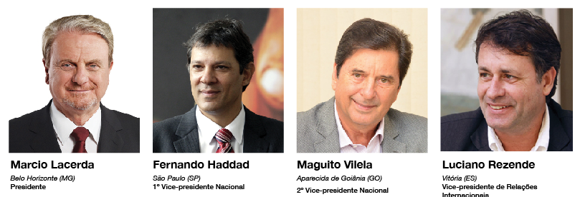
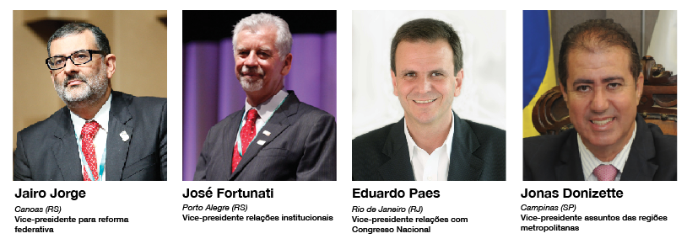
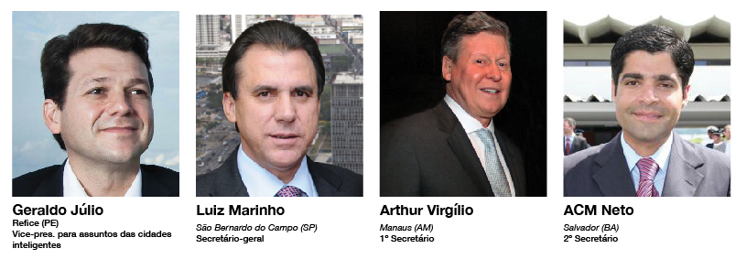
Frente Nacional de Prefeitos
Diretoria Executiva - eleita em abril de 2015

Slide 5
Histórico do EMDS

Slide 6
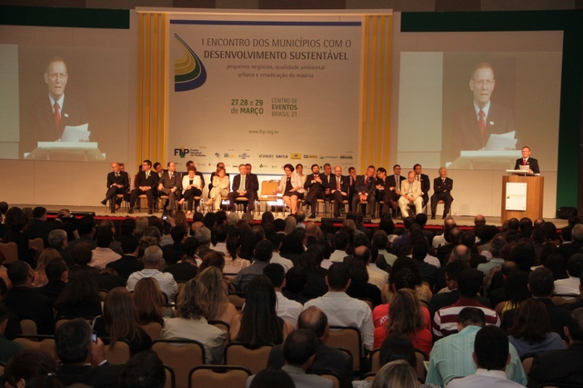
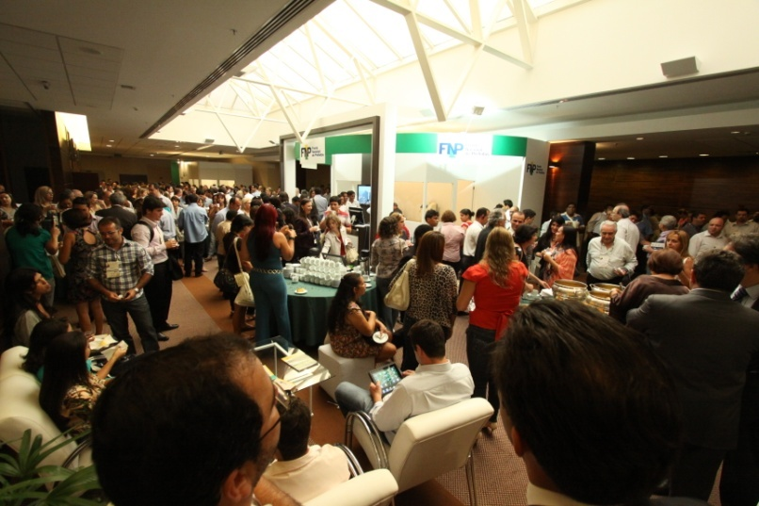
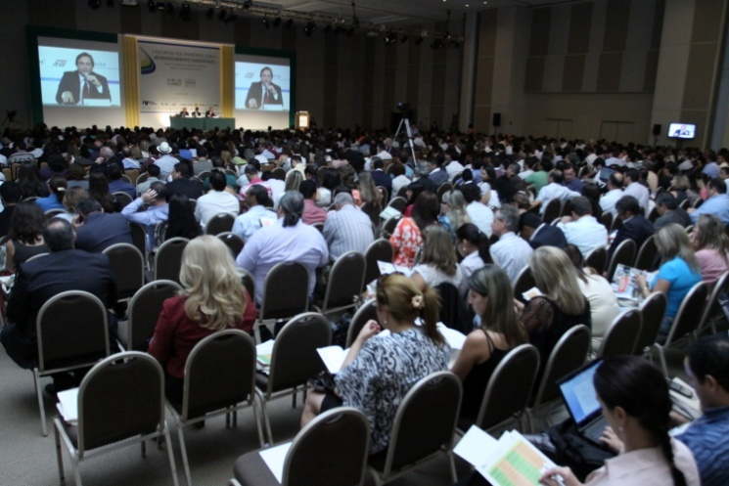
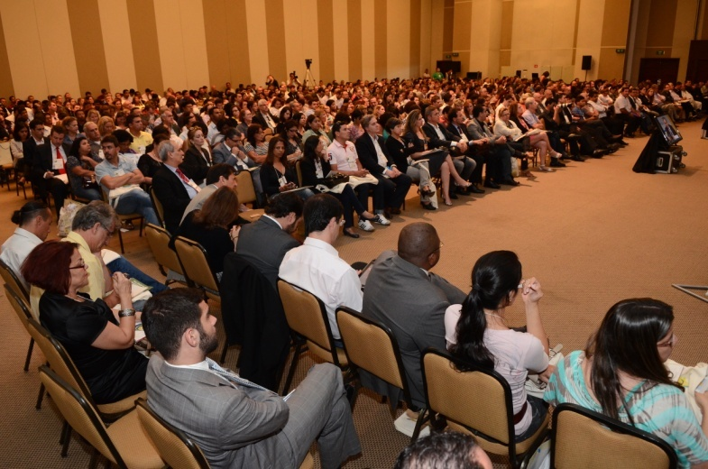
I EMDS
27, 28 e 29 de março de 2012
Pequenos negócios, qualidade ambiental urbana e erradicação da miséria
2,3 mil participantes

Slide 7
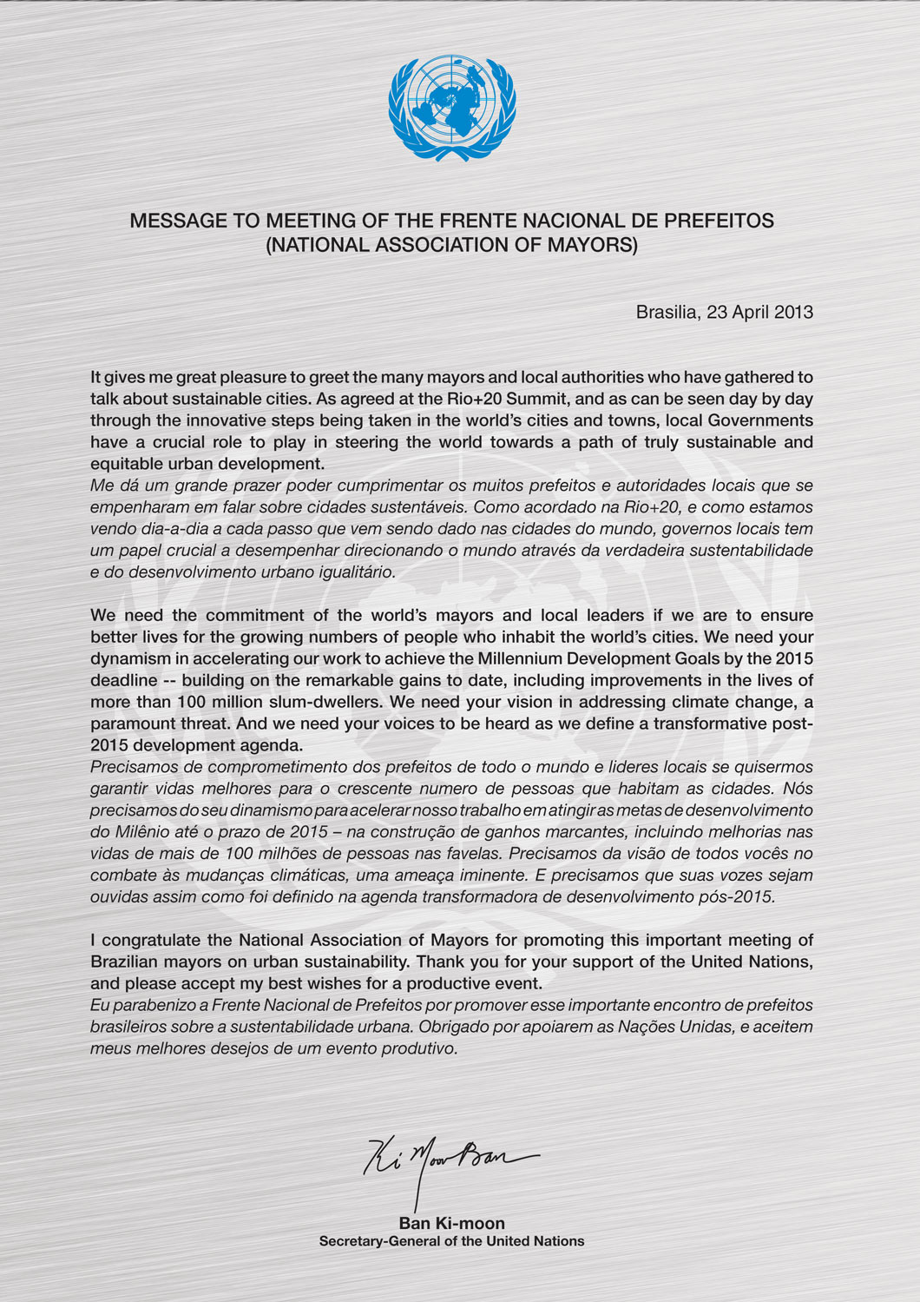
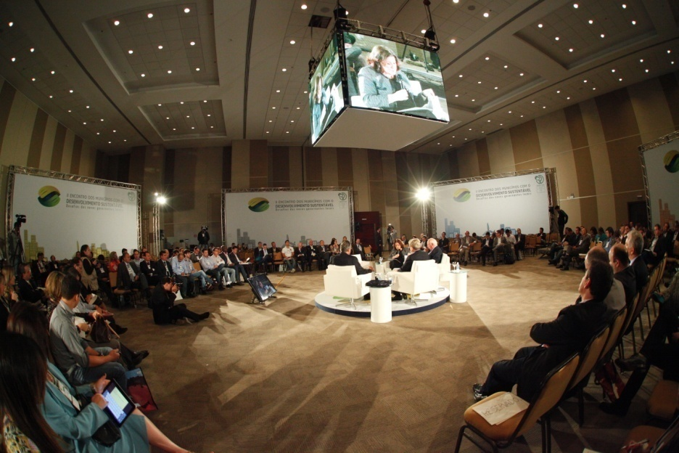
II EMDS
23, 24 e 25 de maio de 2013
Desafios dos novos governantes locais
3.612 participantes
No II EMDS, a FNP recebeu carta do secretário-geral da ONU (Organização das Nações Unidas), Ban Ki-moon, parabenizando a FNP pela proposta e temas do evento.

Slide 8
III EMDS

Slide 9
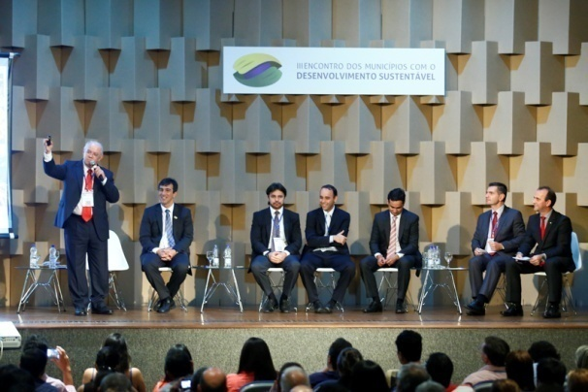
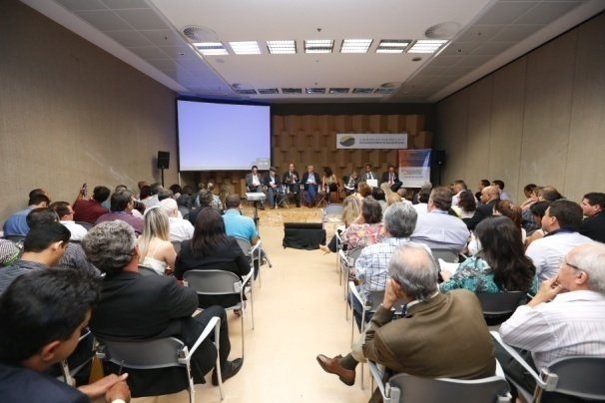
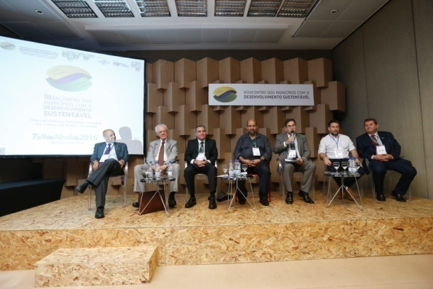
III EMDS
13 Salas Temáticas
1 – Estratégias para a promoção do empreendedorismo local
2 – Geração de trabalho, emprego e renda sustentáveis
3 – O crescente desequilíbrio das finanças municipais: como qualificar o gasto e aumentar a receita
4 – Desafios dos municípios do g100: recursos escassos e elevada demanda social
5 – Desafios federativos da gestão metropolitana e regional
6 – Emergência na saúde pública: qualificar serviços, aumentar a eficiência das despesas e enfrentar o subfinanciamento
7 – A violência urbana e a redefinição das atribuições dos entes federados na segurança pública
8 – O protagonismo dos governos locais na nova agenda internacional
9 – Alternativas para o enfrentamento da crise hídrica e os desafios ambientais urbanos
10 – Combate e prevenção à corrupção: gestões inovadoras, transparentes e democráticas
11 – O esgotamento do modelo de mobilidade urbana e a necessidade de pactuação federativa
12 – Cidades educadoras: governos locais promotores da cidadania
13 – Atuação federativa para enfrentamento da crise industrial

Slide 10
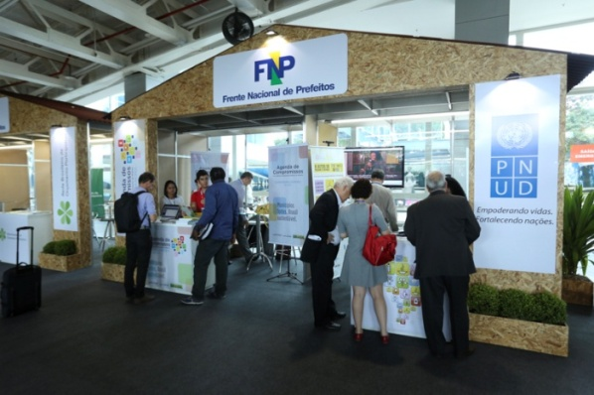
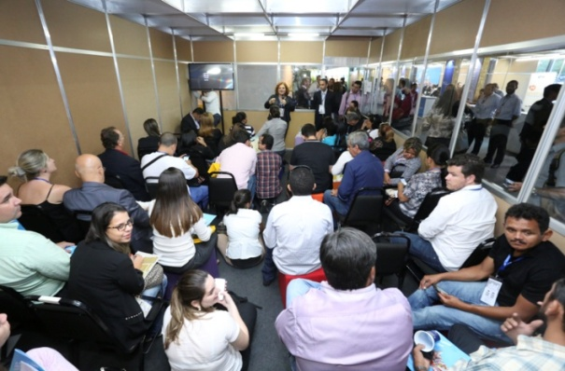
III EMDS
Praça de Boas Práticas
1 - Fundação Abrinq
2 – ICLEI
3 - CAIXA / UN-habitat
4 – PNUD
5 - Fundação Banco do Brasil
6 - Sebrae
7 - Presidência da República
8 - Smart City
9 - Mercocidades
10 - Instituto Votorantim
11 – ITDP
12 - Rede OP
13 - ISPS - Cidades Sustentáveis
14 – BID
15 – WEGO
16 - CONASEMS – Conselho Nacional de Secretarias Municipais de Saúde
17 - Eletrobrás (apenas oficina)
18 - União Europeia no Brasil | LIPOR – Serviço Intermunicipalizado de Gestão de Resíduos do Grande Porto (apenas oficina)
19 - STIF - Sindicato dos Transportes da região Ile de France (apenas oficina)
20 - Telefônica
21 - Agenda Pública

Slide 11
III EMDS
Eventos Parceiros
1ª Conferência Internacional Cidades Sustentáveis
Apoio Tecnológico aos Municípios
Atuação dos municípios na proteção da infância: avanços e desafios
Cidades e Clima - Desafios e Financiamento de Infraestruturas Sustentáveis
Encontro Anual do Fórum de Secretários e Dirigentes Municipais de Desenvolvimento Econômico
Encontro Nacional de Gestores Públicos Municipais de Agricultura Familiar
Encontro Nacional de Secretários de Finanças Municipais
Encontro Nacional dos Prefeitos do g100
Fórum Nacional dos Gestores de Juventude
III Encontro Nacional das Cidades Fronteiriças
Novo Portal das Transferências Voluntárias do Governo Federal e Nova Relação de Parcerias com o Estado: Fomento e Colaboração - Lei n° 13.019/2014
O Papel dos Municípios no Cadastro Ambiental Rural
Oficina sobre o Índice de Gestão Descentralizada: Recursos Financeiros para o Aprimoramento e Qualificação da Assistência Social Municipal
Oficina: A Mobilidade Urbana e o Direito à Cidade

Slide 12
III EMDS
Eventos Parceiros
Oficina: PMAT Automático
Política de Direitos Humanos para os Municípios
Políticas para os assentamentos e regularização de terras
Reunião com Estados e Municípios beneficiados pela construção da Ferrovia Alto Araguaia MT/Jataí - GO/ Uberlândia – MG
Reunião da Associação Nacional de Órgãos Municipais de Meio Ambiente – ANAMMA
Reunião do Fórum Nacional de Secretários e Dirigentes de Ciência, Tecnologia e Inovação
Reunião extraordinária do Fórum Nacional de Secretários e Dirigentes Públicos de Transporte Urbano e Trânsito
Reunião Ordinária do Fórum Nacional de Secretários e Gestores Municipais de Relações Internacionais – FONARI
Reunião para Instituição do Fórum Nacional de Secretários Municipais de Licenciamentos
Reunião Técnica sobre a Organização da Sub-rede Analítica (controle de qualidade) e Coleta de Amostras para Monitoramento Laboratorial de Alimentos – ANVISA
Seminário Brasil Mais Simples 2015
Seminário Nacional da Rede de Gestores de Políticas Públicas de Economia Solidária: Desenvolvimento Sustentável com Trabalho Decente e Solidário
Reunião do Conselho Nacional de Secretários Municipais de Saúde – Conasems
Constituição da Comissão Executiva Nacional do Fórum de Secretários e Dirigentes Municipais de Desenvolvimento Econômico

Slide 13
Resumo do III EMDS
17 delegações estrangeiras dos cinco continentes

Slide 14
Resumo do III EMDS
Pesquisa de avaliação
Participantes
Qual o seu grau de satisfação com o III EMDS?
Você voltaria em uma próxima edição do EMDS?

Slide 15
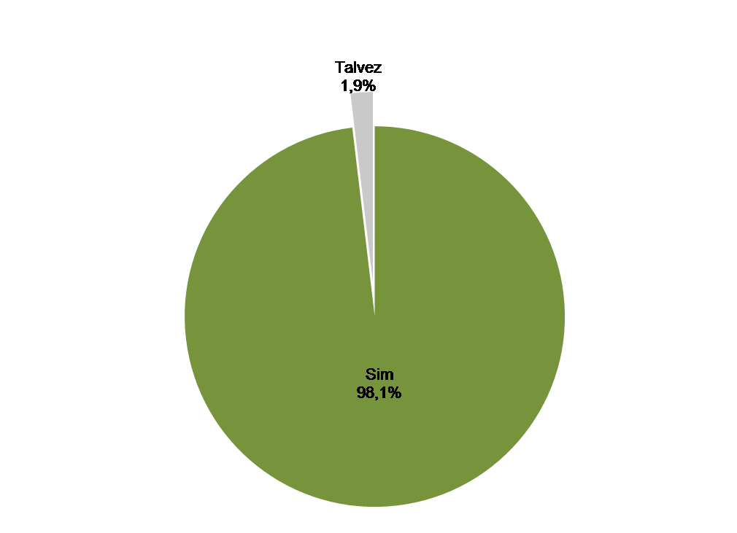
Resumo do III EMDS
Pesquisa de avaliação
Prefeitos
Qual o seu grau de satisfação com o III EMDS?
O senhor voltaria em uma próxima edição do EMDS?

Slide 16
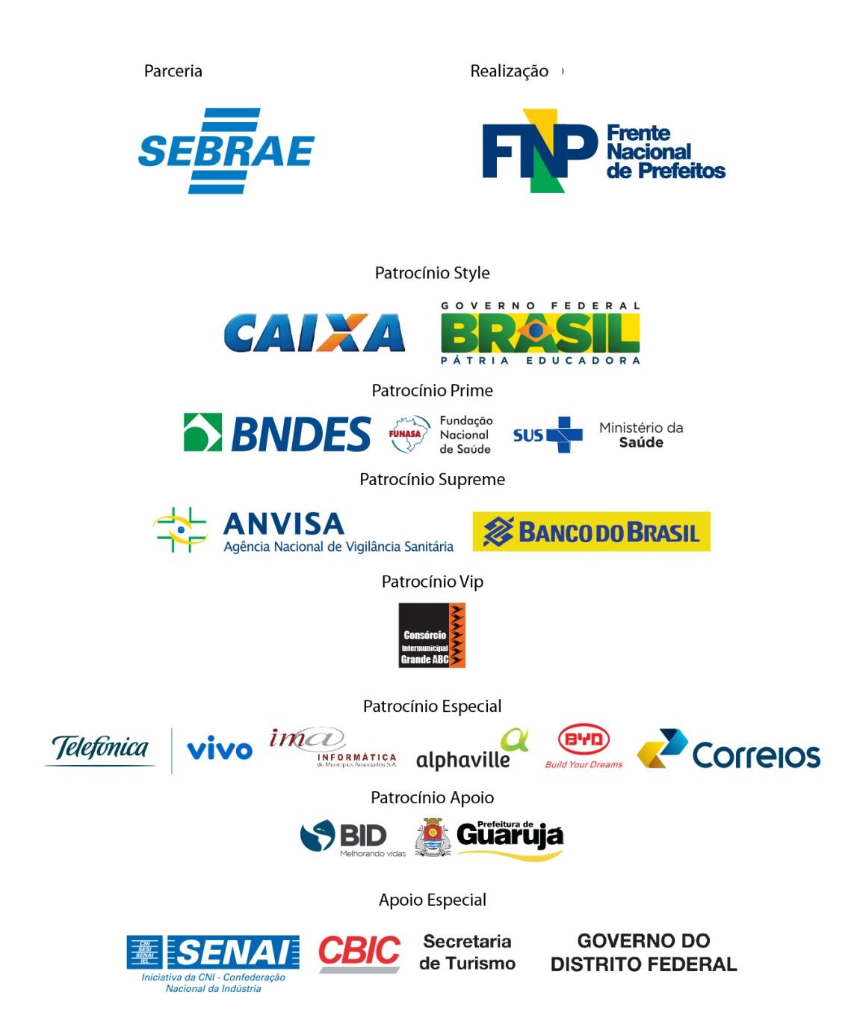
Apoiadores do III EMDS

Slide 17
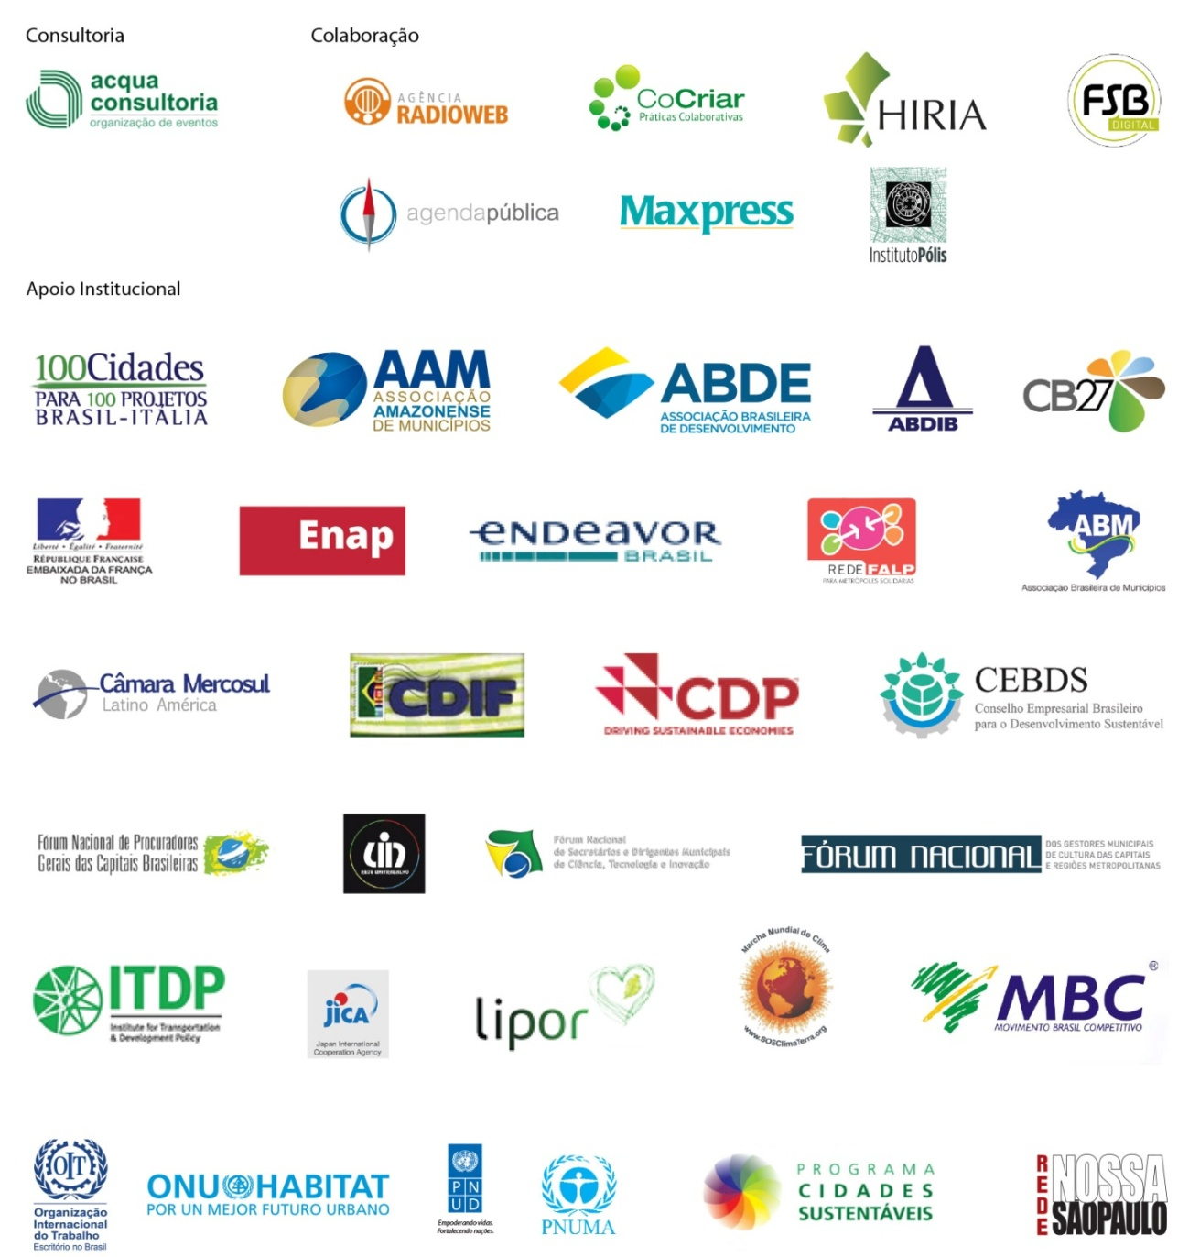
Apoiadores do III EMDS

Slide 18
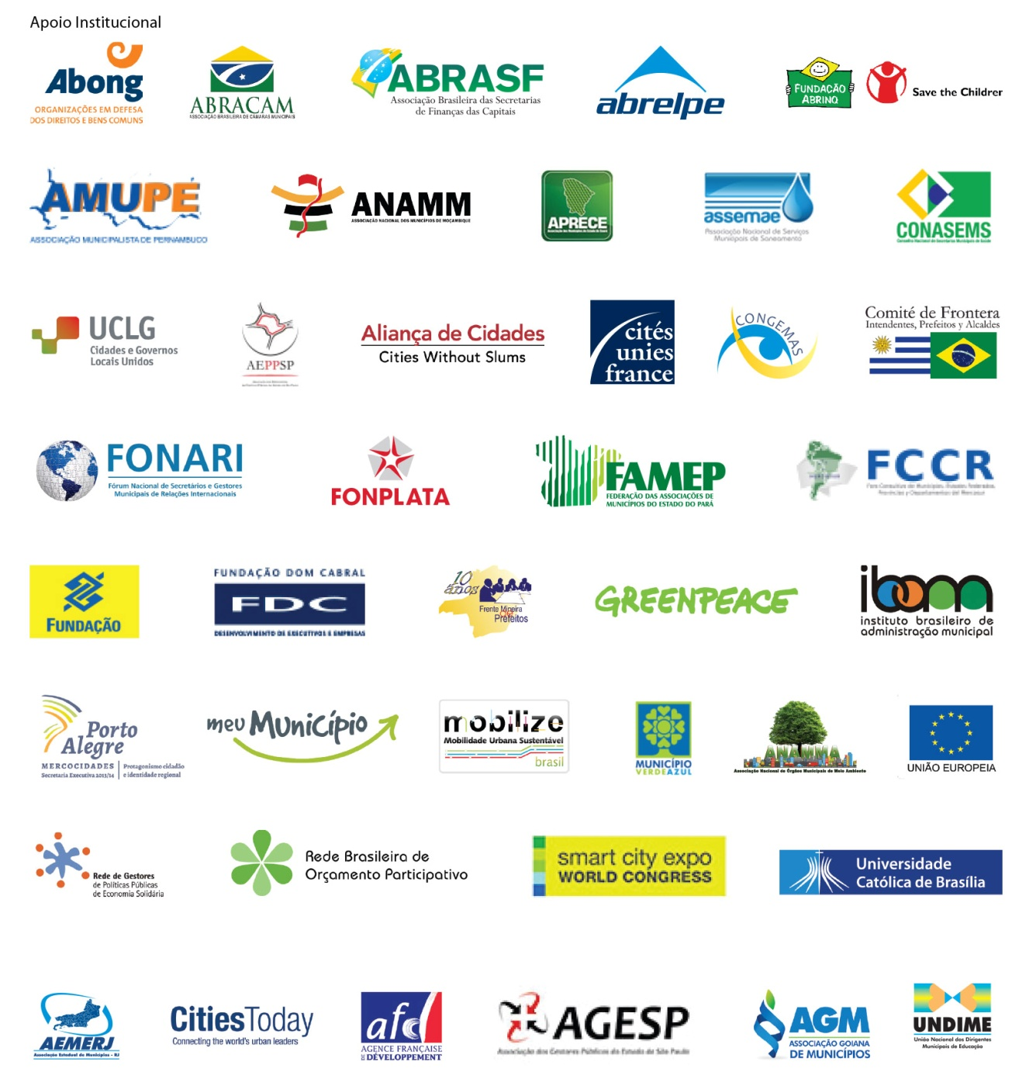
Apoiadores do III EMDS

Slide 19
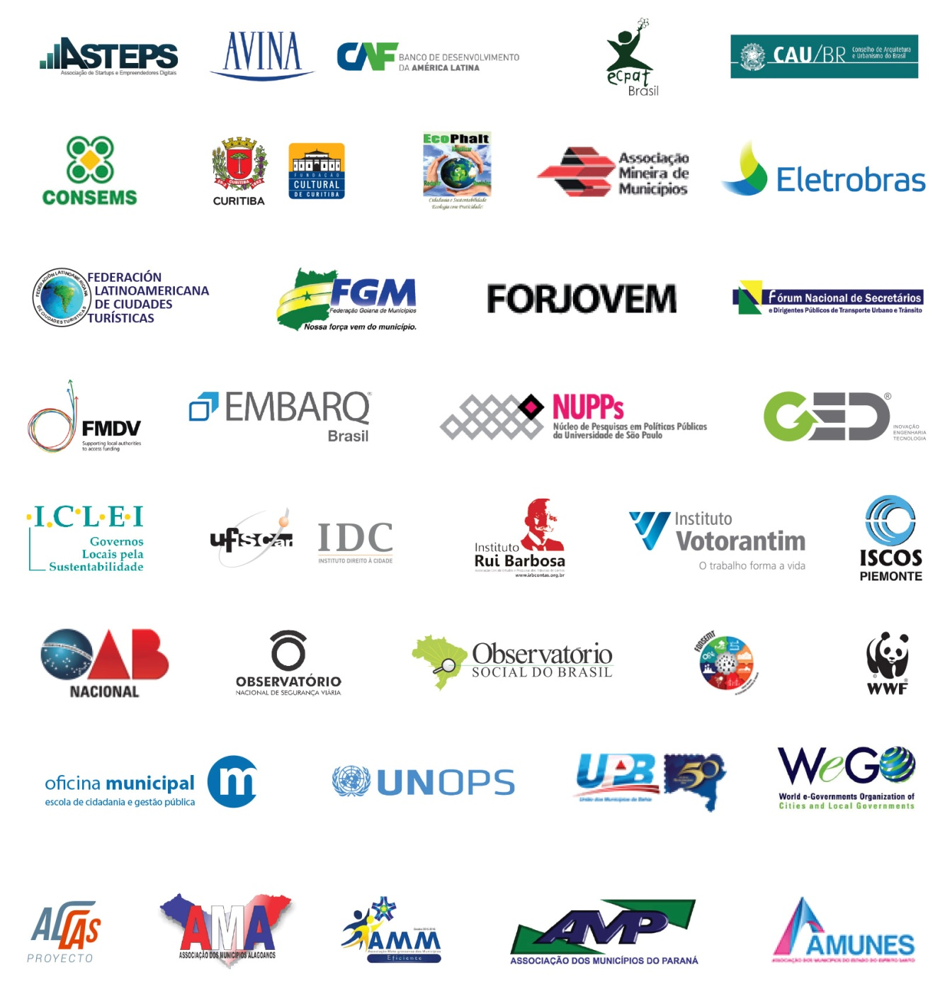
Apoiadores do III EMDS

Slide 20
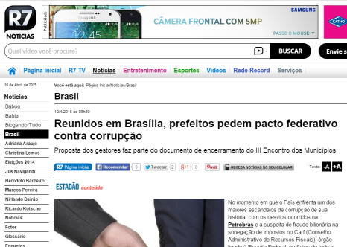
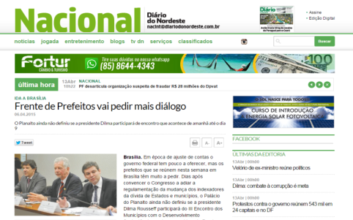
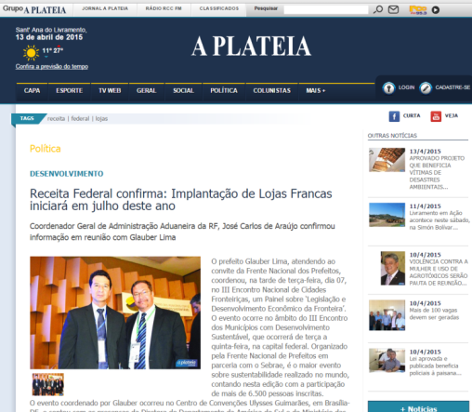
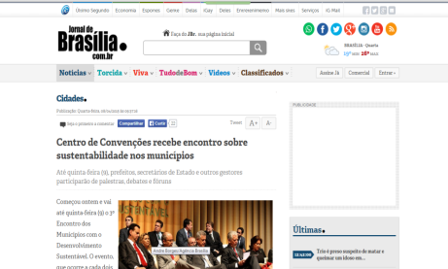
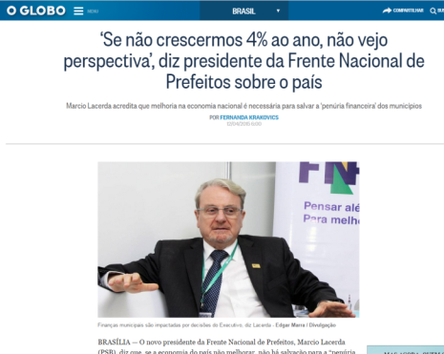
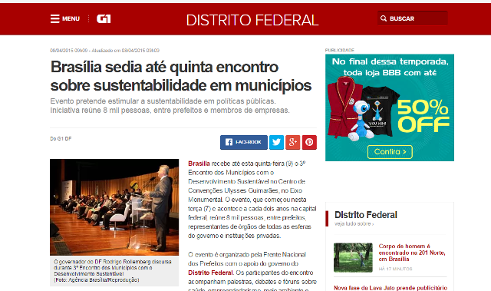
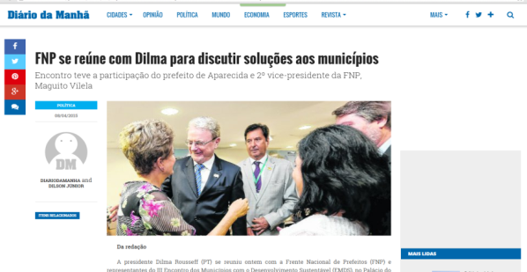
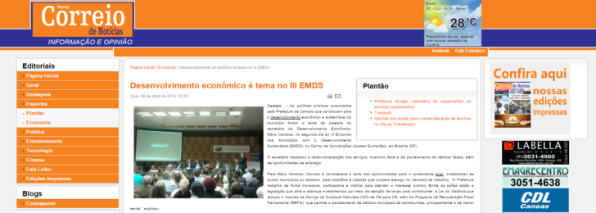
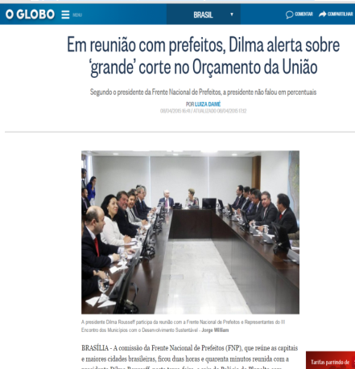
Repercussão na mídia

Slide 21
IV EMDS

Slide 22
Objetivos do IV EMDS:
Promover o diálogo com a nova geração de prefeitas e prefeitos eleitos e reeleitos;
Debater alternativas para o enfrentamento da crise econômica e política do país, incentivando o desenvolvimento local e a geração de emprego e renda;
Oferecer informações relevantes aos governantes e gestores locais, disseminando boas práticas;
Apontar possibilidades que auxiliem no equacionamento da grave situação fiscal dos municípios brasileiros, qualificando os gastos e incentivando a transparência;
Objetivos institucionais:
Fortalecer a FNP, fidelizando e ampliando o número de associados e agregando instituições parceiras nacionais e internacionais ;
Consolidar o EMDS como o maior e mais importante evento sobre sustentabilidade urbana do Brasil.

Slide 23
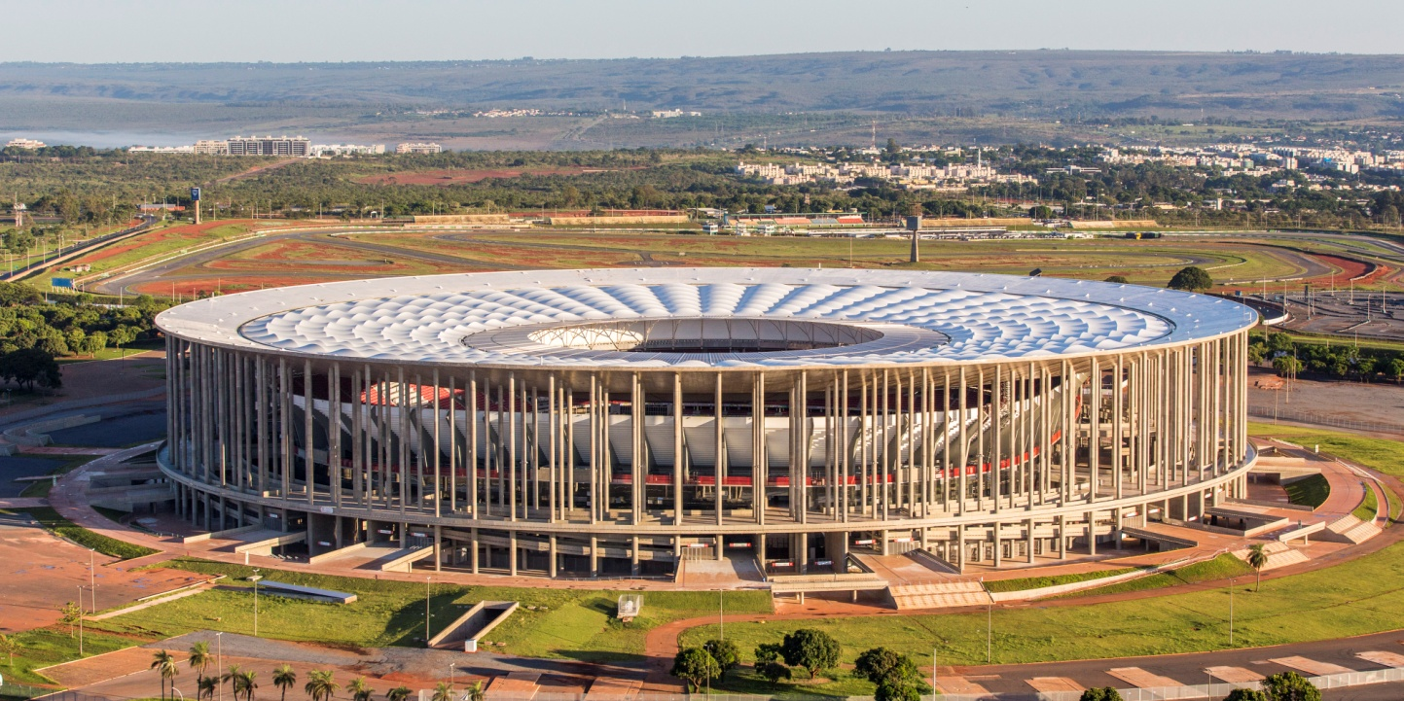
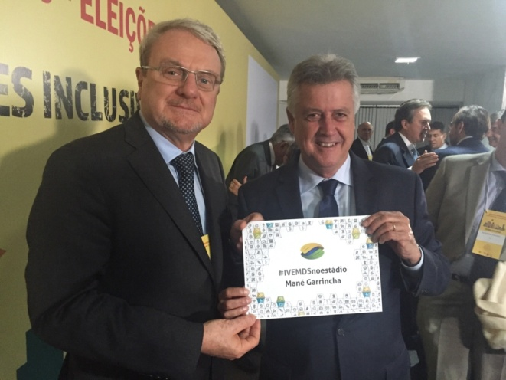
Local
Estádio Nacional Mané Garrincha - Brasília/DF

Slide 24
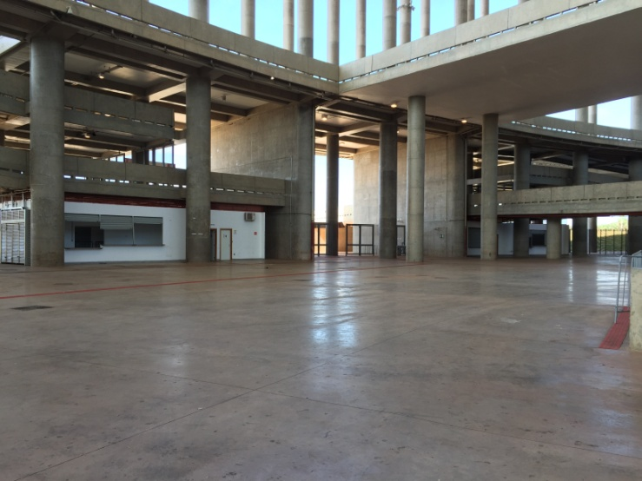
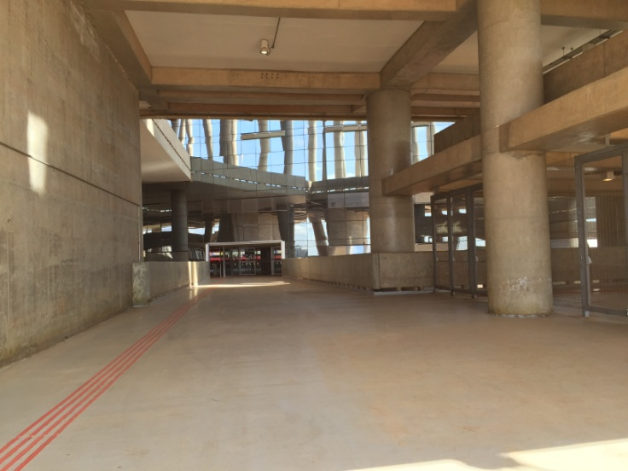
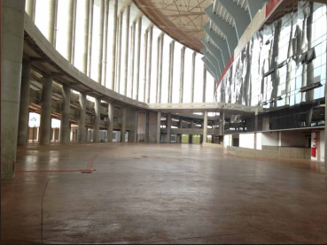
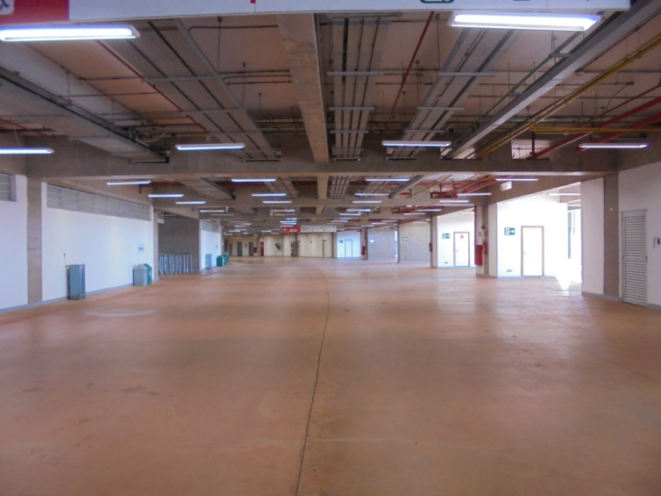
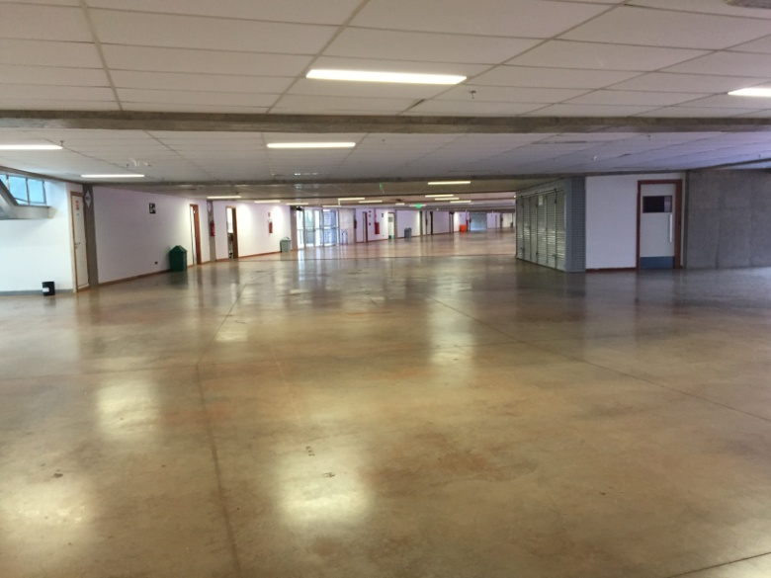
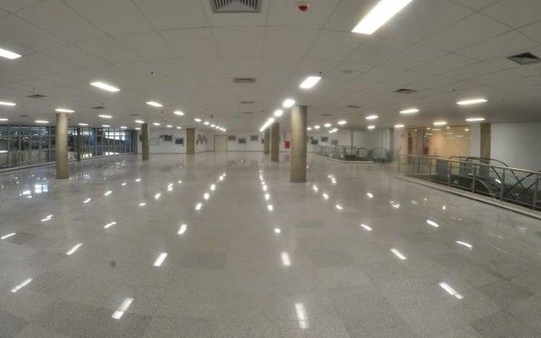
Local
Estádio Nacional Mané Garrincha - Brasília/DF

Slide 25
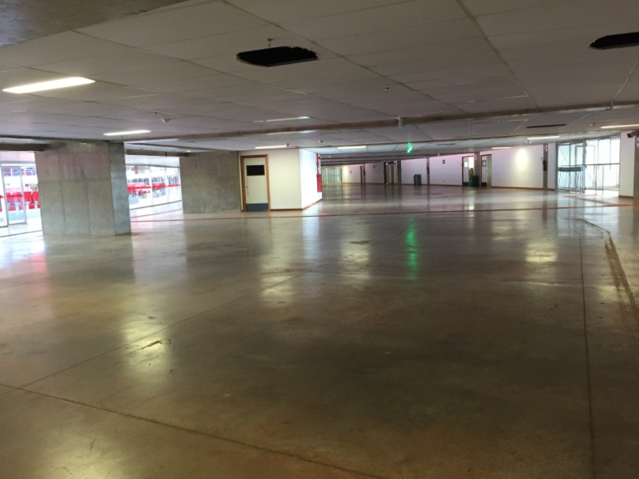
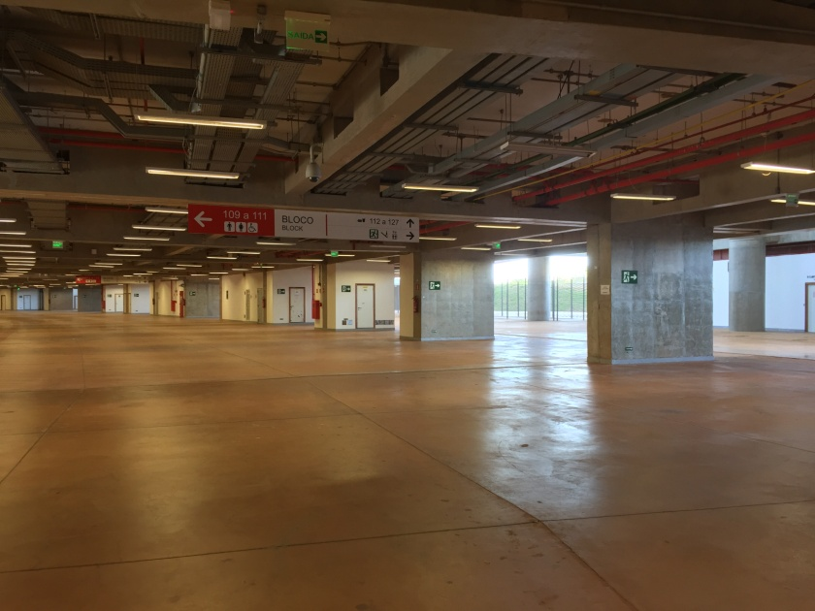
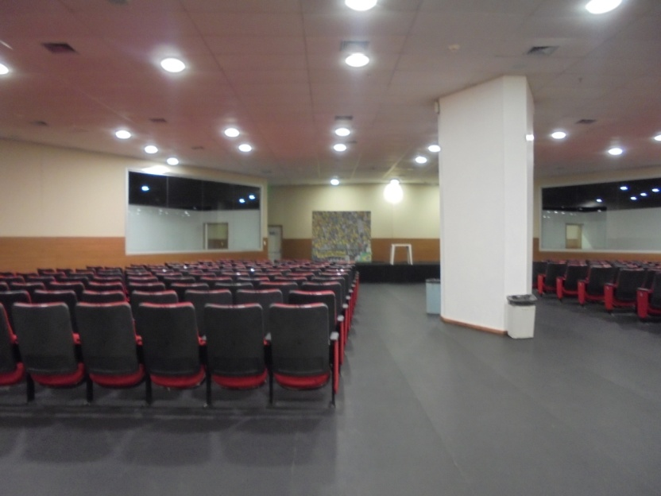
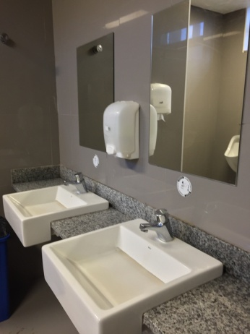
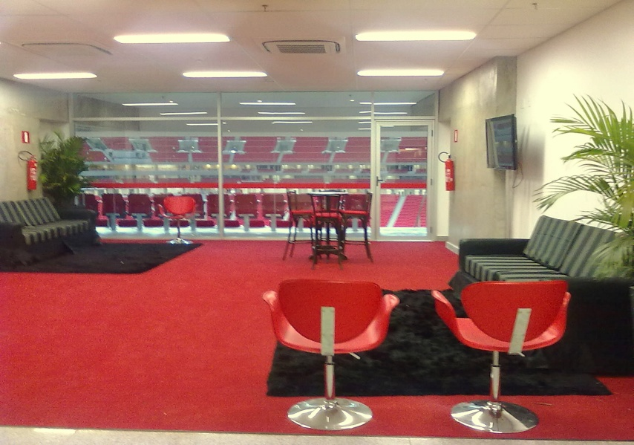
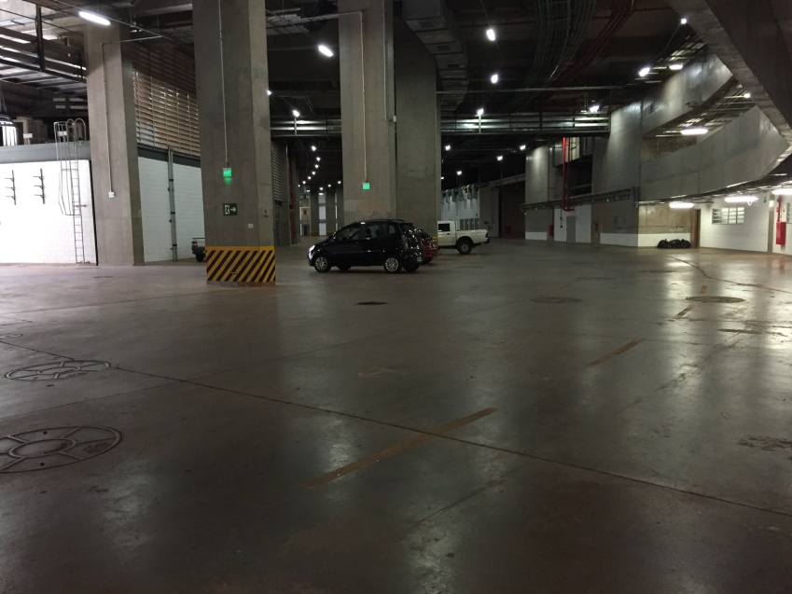
Local
Estádio Nacional Mané Garrincha - Brasília/DF

Slide 26
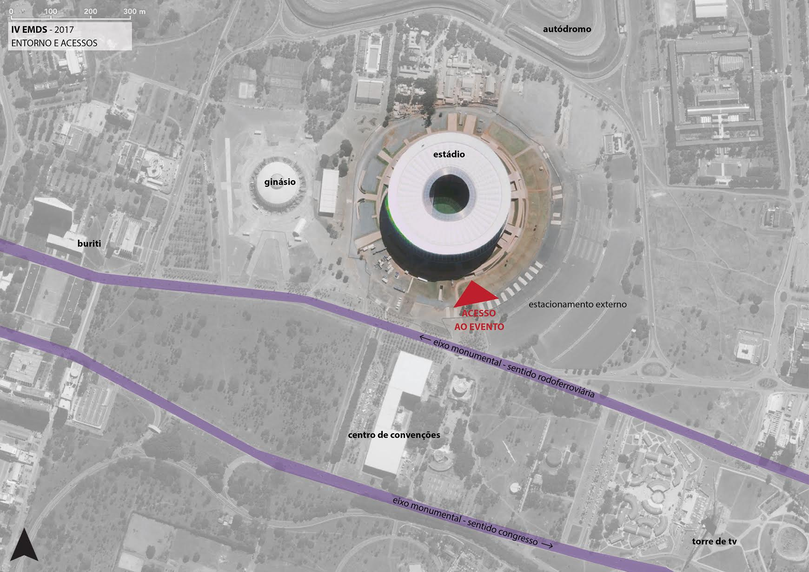
Planta de Situação
IV EMDS

Slide 27
Estrutura de Governança do IV EMDS
Auditoria financeira independente
Coordenação Política
Conselho Curador
Conselho Consultivo
Comissão Organizadora
Grupo de Trabalho Prefeitura de Belo Horizonte
Coordenação Técnica

Slide 28
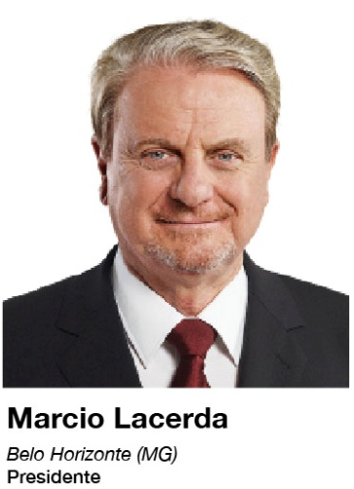
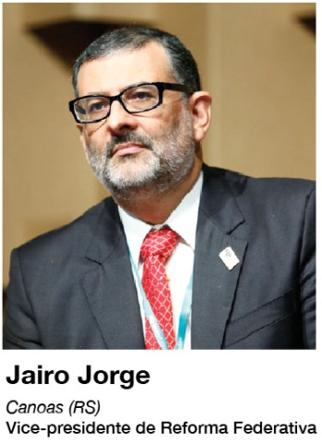
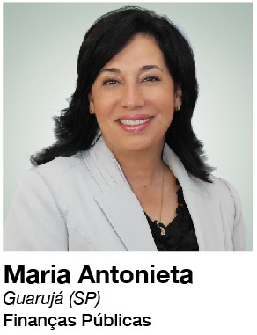
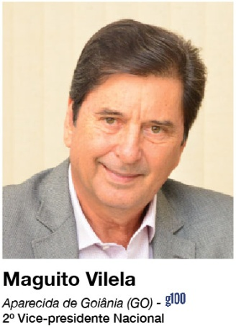
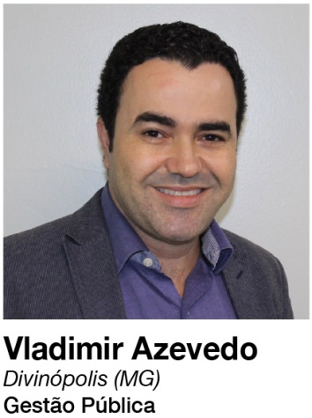
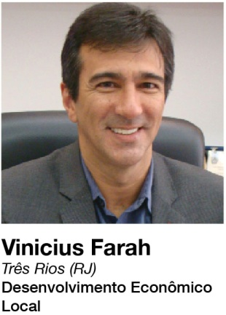
Estrutura de Governança do IV EMDS
Coordenação Política – Prefeitos responsáveis pelas decisões estratégicas
Marcio Lacerda, de Belo Horizonte/MG e presidente.
Maguito Villela, de Aparecida de Goiânia/GO e 2º vice-presidente.
Vladimir Azevedo, de Divinópolis/MG e vice-presidente de Gestão Pública.
Jairo Jorge, de Canoas/RS e vice-presidente de Reforma Federativa.
Vinicius Farah, de Três Rios/RJ e vice-presidente de Desenvolvimento Econômico.
Maria Antonieta, de Guarujá/SP e vice-presidente de Finanças Públicas.

Slide 29
Estrutura de Governança do IV EMDS
Conselho Curador
Composto por representantes dos principais parceiros/financiadores.
Tem a função de validar estratégias e sugerir temas para o debate,
palestrantes e moderadores.
Confirmados:
Sebrae - Serviço Brasileiro de Apoio às Micro e Pequenas Empresas
GDF - Governo do Distrito Federal
WRI - World Resources Institute
UE - União Europeia
Conselho Consultivo
Composto por patrocinadores, apoiadores institucionais e parceiros do evento.
Tem a função de contribuir com o conteúdo, organização e colaborar na mobilização.

Slide 30
Estrutura de Governança do IV EMDS
Comissão Organizadora
Composta por representantes dos municípios e consórcios adimplentes da FNP, presidentes de Fóruns e Redes de Secretários Municipais e representantes do Conselho Curador.
Tem como missão debater e preparar o evento, subsidiando a coordenação política e a direção da entidade para a tomada das decisões estratégicas.
Coordenação Técnica
Composta pela equipe técnica da FNP.
Sua principal tarefa é operacionalizar o EMDS, a partir das diretrizes da Coordenação Política e da Comissão Organizadora.
Grupo de Trabalho da PBH
Composto pela equipe técnica da Prefeitura de Belo Horizonte.
Trabalhará assessorando diretamente o presidente, nas propostas de conteúdos, em parceria com a equipe técnica da FNP.

Slide 31
Calendário de reuniões
Atividades | 2016 |  |  |  |  |  |  |  |  | 2017
 | Abr | Mai | Jun | Jul | Ago | Set | Out | Nov | Dez | Jan | Fev | Mar | Abr | Mai | Jun
Lançamento das Inscrições do IV EMDS |  |  |  |  |  |  |  |  | 70ª RG (2)
Coordenação Política | DF (11) |  | BH (30) |  |  |  |  |  | 70ª RG (1º) | BH ou DF (20 ou 23) |  |  | DF (7)
Conselho Curador |  |  |  |  |  |  |  | DF (9) |  | SP (30) |  | DF (22) |  |  | DF (23)
Comissão Organizadora |  |  |  | BH (01) |  |  |  | 70ª RG (30) |  |  | SP (8) | DF (15) |  | DF (29)
Conselho Consultivo |  |  |  |  | BH (26) | SP (02) DF (16) RJ (23) |  |  |  |  |  | DF (22) |  |  | DF (9) SP (7)
Reuniões Preparatórias |  |  |  |  |  |  |  |  |  | (27) | (3) (10) (17 ) | (3) (10) (17 ) (24) (31) | ( 7)

Slide 32
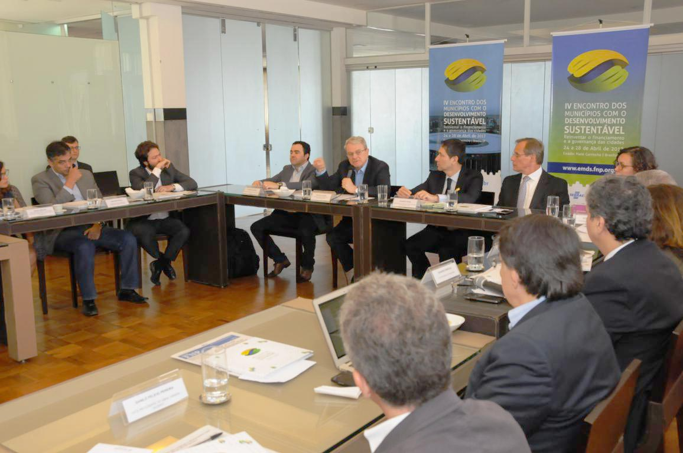
1ª rodada de Reuniões do Conselho Consultivo
Belo Horizonte/MG – 26/08/2016 ✓
São Paulo/SP – 02/09/2016 ✓
Rio de Janeiro – 23/09/2016
Brasília – 15/09/2016 ✓

Slide 33
✓
Reuniões de preparação do IV EMDS
Coordenação Política – 11/04/2016
Coordenação Política – 30/06/2016

Slide 34
✓
Reuniões de preparação do IV EMDS
Comissão Organizadora – 1º/ 07/2016

Slide 35
Convergência de agendas
O IV EMDS e suas reuniões preparatórias são espaços disponíveis para a realização de encontros, reuniões e atividades dos parceiros e apoiadores institucionais.

Slide 36
Quadro preliminar de programação

Slide 37
Estratégias
de Captação

Slide 38
O IV EMDS será a principal oportunidade para dialogar com a nova geração de prefeitos e prefeitas eleitos e reeleitos.

Slide 39
Material de apoio
Pendrive
Caneca
Livro do III EMDS
Apresentação

Slide 40
Proposta Comercial
Material de apoio
Vídeo Comercial
Fanpage
Site do IV EMDS

Slide 41
Subtítulo e Eixos Temáticos do
IV EMDS

Slide 42
IV Encontro dos Municípios com o Desenvolvimento Sustentável
Serviços e políticas públicas como direitos da cidadania
Cidades inteligentes,
inovadoras,
democráticas e transparentes
Incentivo à economia local, empreendedorismo, emprego,
trabalho e renda
Reinventar o financiamento e a governança das cidades
Direito à Cidade
Agenda urbana global e mudanças climáticas
Repactuação federativa,
consorciamento e desenvolvimento regional
Qualidade e eficiência na gestão pública e a judicialização da escassez

Slide 43
Estratégias
de
Mobilização

Slide 44
Estratégias de Mobilização
Público-alvo
Prefeitos e prefeitas, especialmente dos municípios acima de 80 mil habitantes
Secretários, dirigentes e gestores municipais
Fóruns e Redes de Secretários e Dirigentes Públicos
Conselheiros municipais
Entidades internacionais atuantes no desenvolvimento das cidades
Agentes de desenvolvimento
Gestores e técnicos de consórcios públicos
Empreendedores
Entidades de classe e empresariais
Pesquisadores e gestores públicos federais e estaduais
Acadêmicos (professores e estudantes)

Slide 45
Estratégias de Mobilização
Mapa de mobilização nacional

Slide 46
Estratégias de Mobilização
Lançamento das inscrições na 70ª Reunião Geral da FNP – novembro 2016
Histórico de inscrições e metas para o IV EMDS
10 mil participantes e 500 prefeitas e prefeitos

Slide 47
Sugestões
para o
IV EMDS

Slide 48
Como fazer sugestões para o IV EMDS
Indicações de palestrantes, potenciais apoiadores e patrocinadores
www.emds.fnp.org.br

Slide 49
Como fazer sugestões para o IV EMDS
Indicações de palestrantes, potenciais apoiadores e patrocinadores
www.emds.fnp.org.br

Slide 50
Apoio Institucional
IV EMDS

Slide 51
Apoio Institucional
O que se espera do apoiador?
Divulgar matérias jornalísticas sobre o IV EMDS
Compartilhar e curtir postagens nas Redes Sociais
Indicar palestrantes e temas para debates
Mobilizar colaboradores e parceiros para participar do IV EMDS
Abrir portas com parceiros e/ou associados para possibilidades de patrocínios

Slide 52
Apoio Institucional
Contrapartidas da FNP para os apoiadores:
Assento no Conselho Consultivo
Logo no site do EMDS com hiperlink para página do apoiador
Lista atualizada dos apoiadores no Jornal FNP, a partir de dezembro de 2016
Card individual na Fanpage do EMDS no Facebook com o logo do apoiador
Logo no livro do IV EMDS
Logo com hiperlink no aplicativo do EMDS
Condições especiais para exposição em estande na Expo Cidades
Possibilidade de distribuição de material no Bureau de publicações do IV EMDS

Slide 53
Apoio Institucional – IV EMDS
67 Instituições e 8 fóruns de secretários municipais já estão confirmados
1. ABDE - Associação Brasileira de Instituições Financeiras de Desenvolvimento
2. ACNUR
3. AFD - Agência Francesa de Desenvolvimento
4. AICE - Associação Internacional de Cidades Educadoras
5. Aliança de Cidades
6. AMUSUH - Ass. Munc. Sedes Usinas Hidroelétricas
7. Aprendiz
8. Associação Brasileira da Infraestrutura e Indústria de Base -ABDIB
9. Associação Brasileira de Câmaras Municipais -ABRACAM
10. Associação Brasileira de Empresas de Limpeza Pública e Resíduos Especiais - Abrelpe
11. Associação Brasileira de Municípios - ABM
12. Associação dos Municípios do Estado do Espiríto Santo – AMUNES

Slide 54
Apoio Institucional – IV EMDS
67 Instituições e 8 fóruns de secretários municipais já estão confirmados
13. Associação Estadual de Municípios do Rio de Janeiro - AEMERJ
14. Associação Mineira de Municípios - AMM
15. ASTEPS (Associação de Startups e Empreendedores Digitais)
16. Brasil Saúde & Ação - BRASA
17. Câmara de Comércio do Mercosul e União Latino América (CCM-ULA)
18. Cities Latin America - CDP
19. Colegiado Nacional de Gestores Municipais de Assistência Social - CONGEMAS
20. Conselho de Arquitetura e Urbanismo do Brasil - CAU/BR
21. Conselho Empresarial Brasileiro para o Desenvolvimento Sustentável - CEBDS
22. Conselho Federal da Ordem dos Advogados do Brasil - OAB
23. Ecpat Brasil
24. Endeavor Brasil

Slide 55
Apoio Institucional – IV EMDS
67 Instituições e 8 fóruns de secretários municipais já estão confirmados
25. Escola Nacional de Administração Pública - Enap
26. Escritório das Nações Unidas para Serviços de Projetos - UNOPS
27. FALP - Fórum Mundial de Autoridades Locais de Periferia
28. Federação Goiana de Municipios - FGM
29. Federação Latino-Americana de Cidades Turísticas
30. Fetranspor
31. FMDV - Fonds Mondial pour le Développement des Villes
32. FNPETI
33. Frente Mineira de Prefeitos - FMP
34. Fundação Abrinq / Save The Children
35. Fundação AVINA
36. Fundação Banco do Brasil

Slide 56
Apoio Institucional – IV EMDS
67 Instituições e 8 fóruns de secretários municipais já estão confirmados
37. Fundação Cultural Palmares
38. Fundação SM
39. Greenpeace
40. ICLEI - International Council for Local Environmental Initiatives
41. Instituto de Políticas de Transporte e Desenvolvimento - ITDP Brasil
42. Instituto Direito à Cidade (UFSCar/ Universidade Federal de São Carlos) - IDC
43. Instituto de Arquitetos do Brasil - IAB / MG
44. Instituto Igarapé
45. Instituto MDT
46. Instituto Mobilize Brasil
47. Instituto Trata Brasil Saneamento
48. Mercocidades

Slide 57
Apoio Institucional – IV EMDS
67 Instituições e 8 fóruns de secretários municipais já estão confirmados
49. Oficina Municipal - Escola de Cidadania e Gestão Pública
50. OIDP - Observatório Internacional de Democracia Participativa
51. OIT - Organização Internacional do Trabalho
52. ONU-HABITAT
53. PNUD - Programa das Nações Unidas para o Desenvolvimento
54. PNUMA - Programa das Nações Unidas para o Meio Ambiente
55. Programa Município Verde Azul
56. Projeto ECOPHALT
57. Smart City Expo & World Congress
58. Sobratema
59. UNESCO - Organização das Nações Unidas para a Educação, a Ciência e a Cultura
60. Vetor Brasil

Slide 58
Apoio Institucional – IV EMDS
67 Instituições e 8 fóruns de secretários municipais já estão confirmados
61. VivaRio
62. WWF
63. ABIFER - Associação Brasileira da Indústria Ferroviária
64. AEAMESP - Associação dos Engenheiros e Arquitetos de Metrô
65. ANPTRILHOS - Associação Nacional dos Transportadores de Passageiros sobre Trilhos
66. CNTTT - Confederação Nacional dos Trabalhadores em Transporte Terrestre
67. Instituto de Energia e Meio Ambiente
Fóruns Nacionais de Secretários Municipais
ABRASF
FNTT
ASSEMAE
UNDIME
C&T
FONARI
FONSEMT
CB27

Slide 59
IV EMDS

Slide 60
Obrigado!
www.emds.fnp.org.br
www.fnp.org.br
(61) 3044.9800
Parceria
Realização

